Slide 1
Team Grundgerüst Abschlusspräsentation Veranstaltung: Software Engineering 2 Dozent: Prof. Dr. Sascha Alda
10.07.2018, 14:00 Uhr

Slide 2
Das Projekt
Coll@HBRS soll als Webanwendung Studenten der Hochschule Bonn-Rhein-Sieg und regionalen Unternehmen eine Karriere-Plattform bieten.
Studenten können sich mit ihrer Hochschul-Kennung anmelden und anschließend nach Stellen suchen.
Unternehmen können gezielt für ihre Projekte passende Studenten suchen.
Merkmal ist hierbei eine unkomplizierte und reibungslose Benutzung.
Scrum Projekt, Java Code (Vaadin Framework)

Slide 3
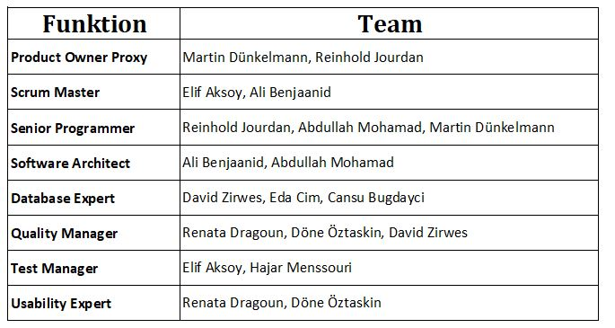
Das Team

Slide 4
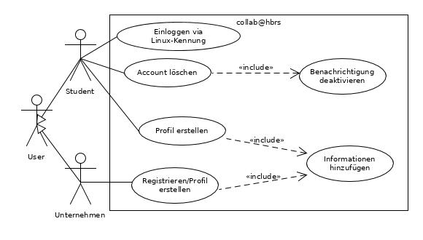
Use Case

Slide 5
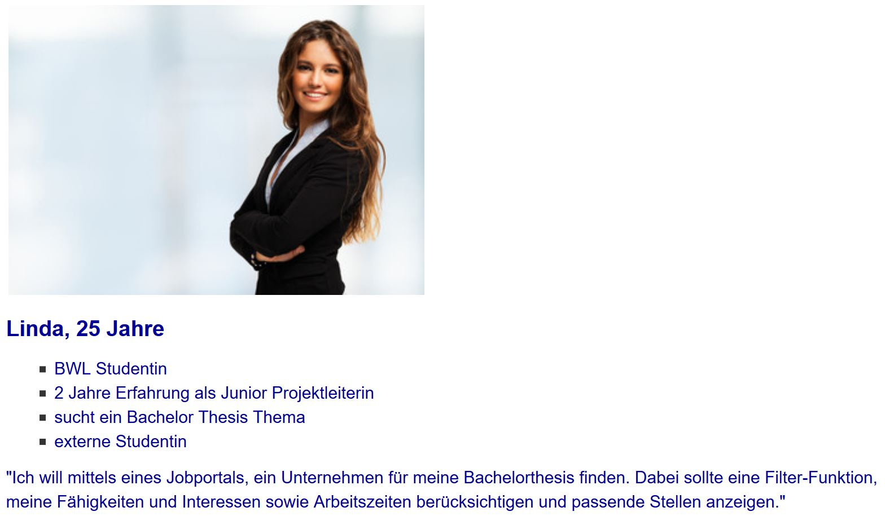
Personas

Slide 6
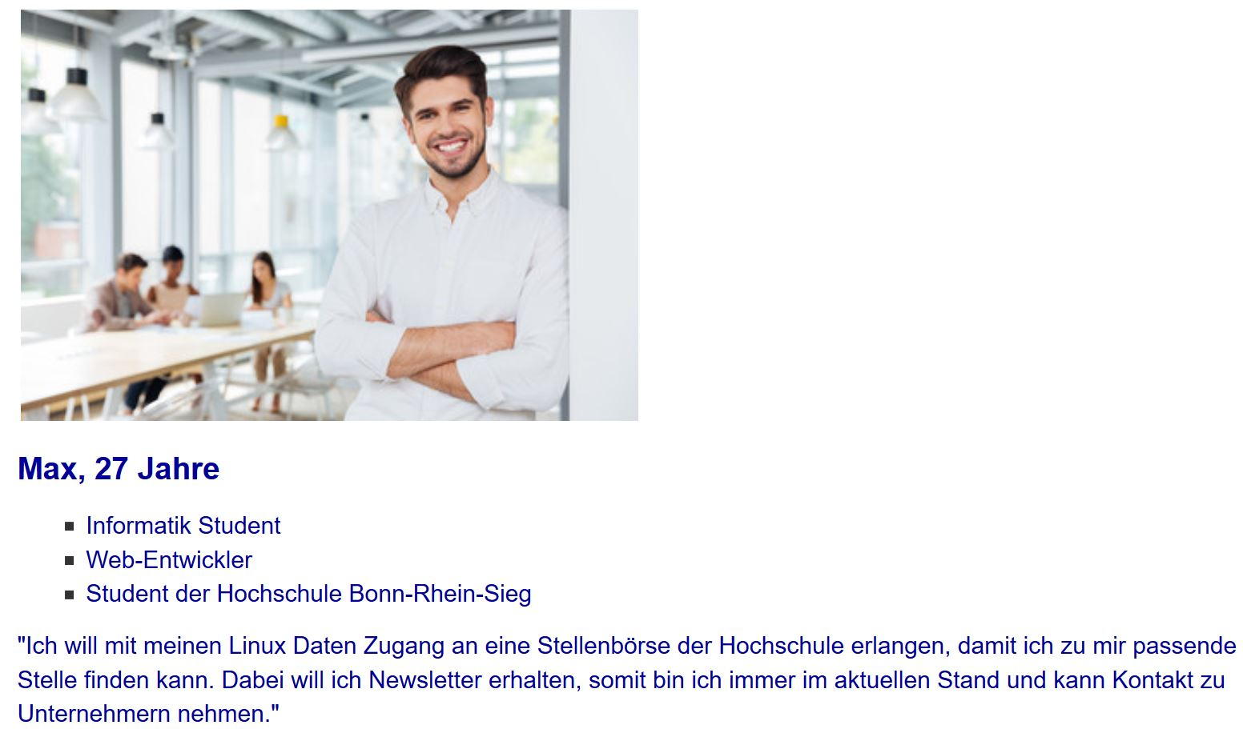
Personas

Slide 7
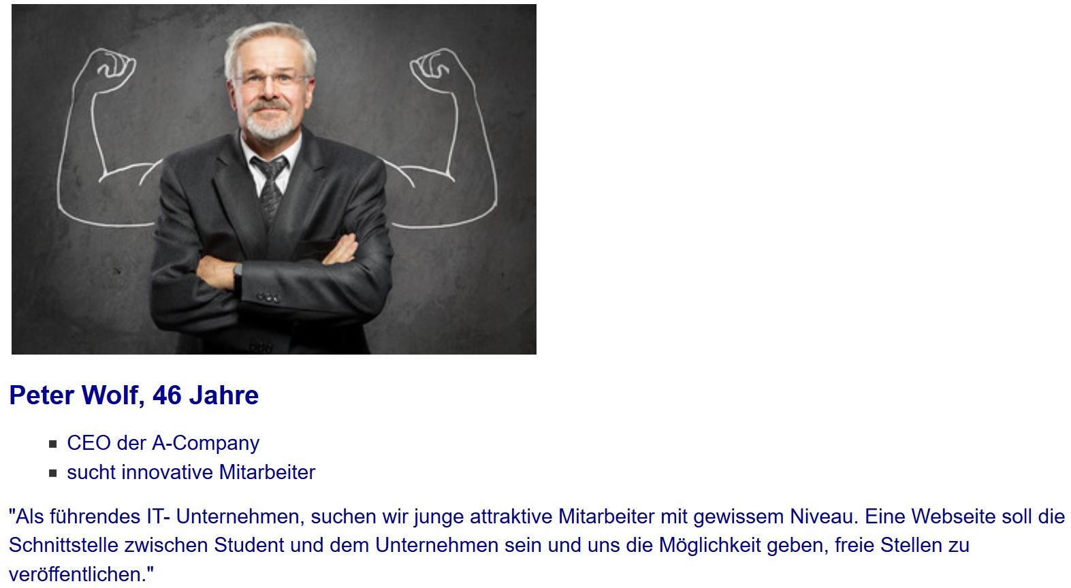
Personas

Slide 8
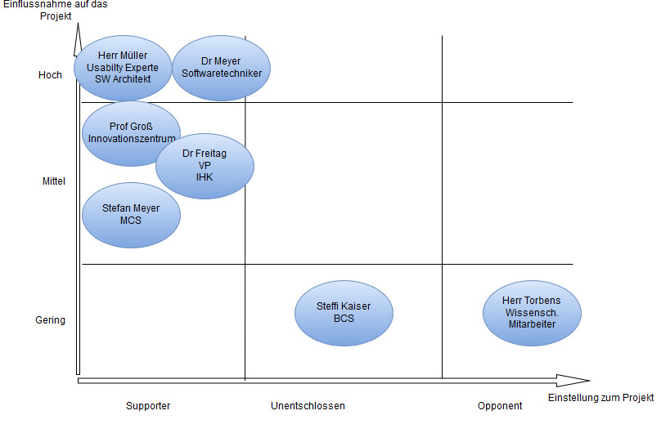
Stakeholder Portfolio

Slide 9
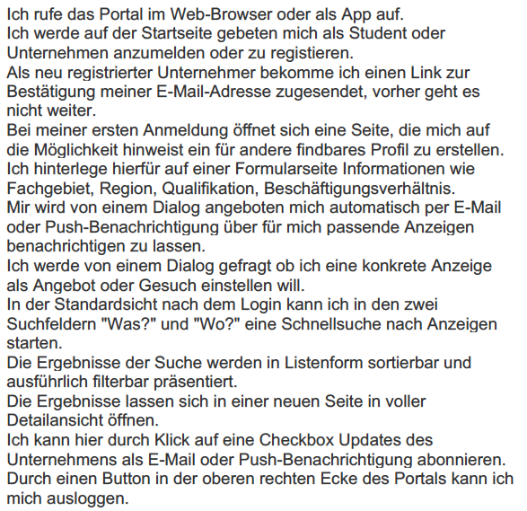
End-To-End Szenario

Slide 10
Mock-Up
Siehe Mock-Up über „Balsamiq Mockups 3“

Slide 11
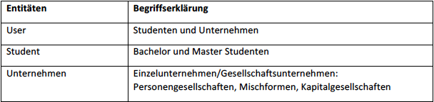
Glossar

Slide 12
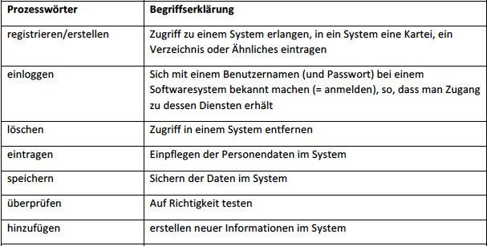

Slide 13
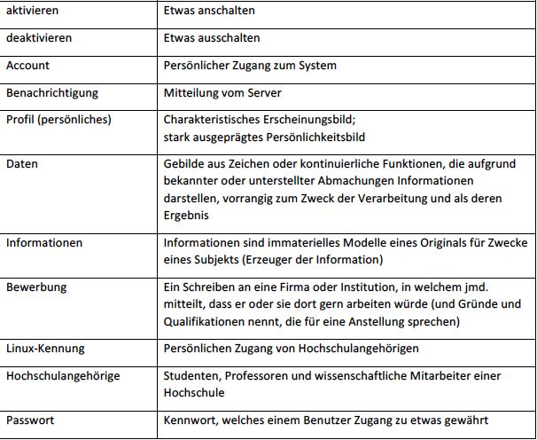

Slide 14
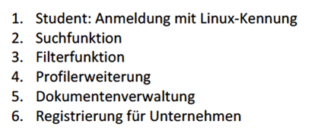
Epics

Slide 15
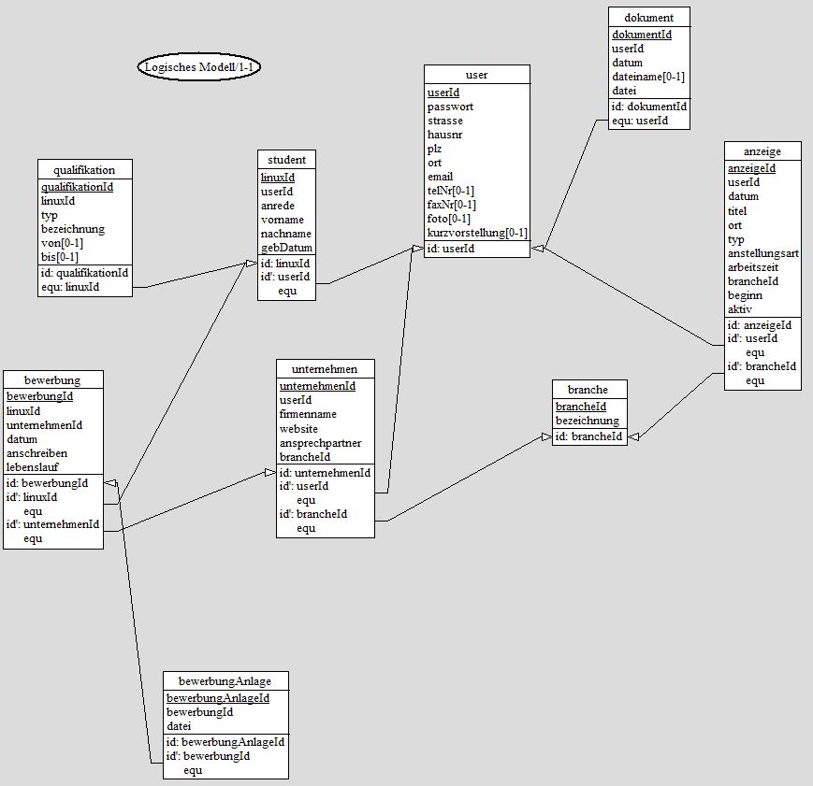
ER-Modell (logisch)

Slide 16
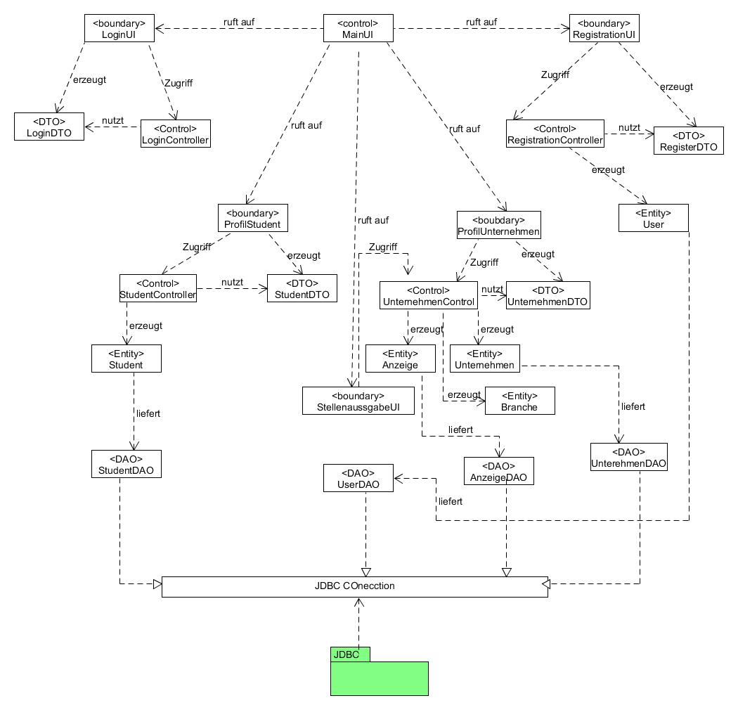
Systemdiagramm

Slide 17
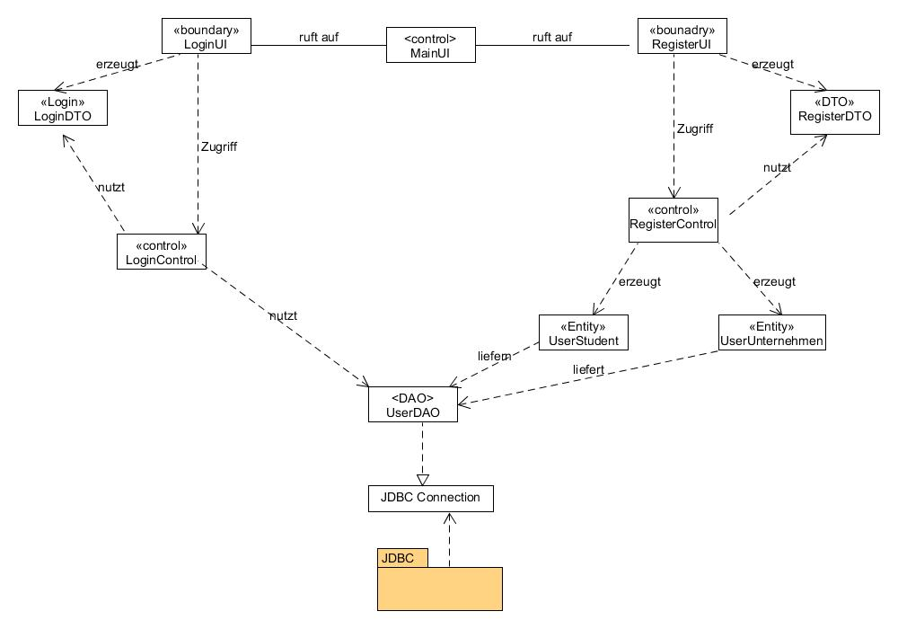
Objektorientiertes Analysemodell

Slide 18
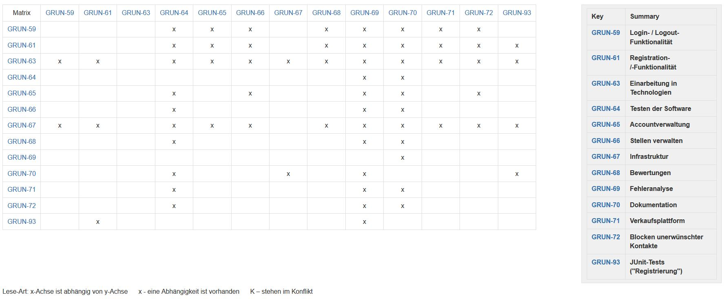
Requirements-Matrix

Slide 19
Test case für den Akzeptanztest des Use Case "Das Anlegen einer Stellenausschreibung durch ein Unternehmen"
Teilschrift der Testprozedur (inkl. Input) | Das zu erwartende Ergebnis | Status (vom Tester auszufüllen
1. Aufruf des Unternehmensprofil über die URL: http://localhost:8080/#!ProfilUnternehmen | Jobportal Unternehmensprofil erscheint, wo ein Textfeld zu sehen ist für Neuigkeiten und Upload Feld für neue Stellenausschreibung.
2. Der User drückt auf „Datei auswählen“ und sucht nach dem Datei was hochzuladen ist und drückt auf Upload. | Das ausgewählte Datei befindet sich zunächst neben dem Upload Button und dann im Jobportal unter http://localhost:8080/#!Stellenausschreibung
 | Gesamtergebnis :

Slide 20
Test case für den Akzeptanztest des Use Case "Die Suche nach Stellenausschreibungen durch einen Studenten"
Teilschrift der Testprozedur (inkl. Input) | Das zu erwartende Ergebnis | Status (vom Tester auszufüllen
1. Aufruf des Studentenprofil über die URL: http://localhost:8080/#!ProfilStudent | Jobportal Studentenprofil erscheint wo persönliche Informationen zu sehen ist und auf der linken Seite die Menü.
2. Der Student drückt im Menü den Punkt Bewerben | Die Seite mit dem URL: http://localhost:8080/#!BewerbenStudent. Es erscheint das Unternehmenslogo daneben die Button „Nachrichten“, „Kontakt“, „Hilfe“, „Logout“. Es erscheint Suchfeldern zu „Filtern“, „Sortieren“ , „Suchen“.
3. Der Student gibt im Suchfeld eine Stelle „Backen“. | Die Seite mit dem URL: Erscheint und der Student kann die Stellenbeschreibung sich durchlesen.
 | Gesamtergebnis

Slide 21
Test case für den Akzeptanztest des Use Case "Die Bewerbung auf eine Stellenausschreibung durch einen Studenten"
Teilschrift der Testprozedur (inkl. Input) | Das zu erwartende Ergebnis | Status (vom Tester auszufüllen
1. Aufruf des Studentenprofil über die URL: http://localhost:8080/#!ProfilStudent | Jobportal Studentenprofil erscheint wo persönliche Informationen zu sehen ist und auf der linken Seite die Menü.
2. Der Student drückt im Menü den Punkt Dokumente. | Es erscheint die Seite http://localhost:8080/#! .
 | Gesamtergebnis :

Slide 22
Test case für den Akzeptanztest des Use Case "Login und Logout eines Benutzers (Unternehmer oder Student)"
Teilschrift der Testprozedur (inkl. Input) | Das zu erwartende Ergebnis | Status (vom Tester auszufüllen
1. Aufruf des Jobportals über den URL: http://localhost:8080/#! | Jobportal Anmeldung Page der Anwendung erscheint, wo Textfelder für persönlichen Daten und ein Button für Anmeldung erscheint.
2. Der User gibt seine persönlichen Daten in die jeweiligen Textfelder ein und drückt er auf das Button „Anmeldung“ | Nach wenigen Sekunden, wird der User auf die Studentenprofil über die URL: http://localhost:8080/#!ProfilStudent des Jobportals weitergeleitet.
3. Der User kann sich ausloggen, in dem er auf das Button „Logout“ drückt. | Nach kurzer Zeit gelangt er auf die Hauptseite des Jobportals http://localhost:8080/#!
 | Gesamtergebnis

Slide 23
Test case für den Akzeptanztest des Use Case "Registrierung eines Benutzers (nebst Definition eines Profils)" Registrierung-Unternehmer
Teilschrift der Testprozedur (inkl. Input) | Das zu erwartende Ergebnis | Status (vom Tester auszufüllen
1. Aufruf des Jobportals über die URL: http://localhost:8080/#!RegistrationUnternehmen | Jobportal Registrierung Page der Anwendung erscheint, wo Textfelder für persönlichen Daten und ein Button für Nutzungsbedingungen erscheint.
2. Der User gibt seine persönlichen Daten in die jeweiligen Textfelder ein und akzeptiert die Nutzungsbedingung. Anschließend drückt er auf das Button „Registrieren“. | Nach wenigen Sekunden, wird der User auf das Unternehmensprofil http://localhost:8080/#!ProfilUnternehmen weitergeleitet
 | Gesamtergebnis :

Slide 24
Screencast
Siehe Video

Slide 25
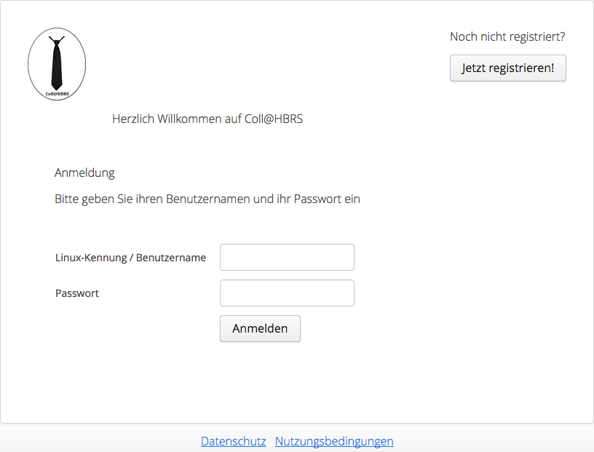
Usability-Bewertung
Benutzerfreundliche Bedienung
Einheitliche Schriftarten
Buttons gleich gehalten
Farbgestaltung gleich
Logo an gleicher Stelle

Slide 26
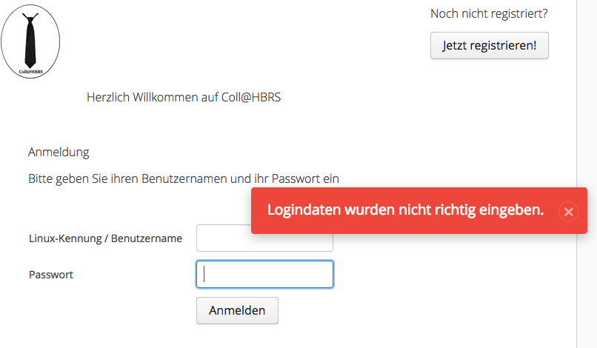
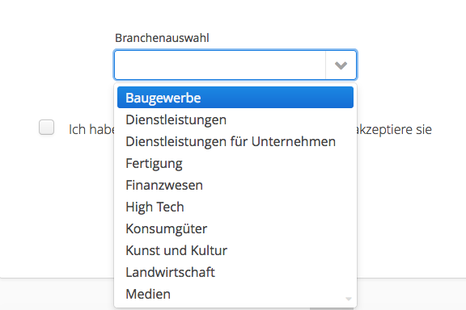
Anzeige Fehlermeldung
- DropDown Menü

Slide 27
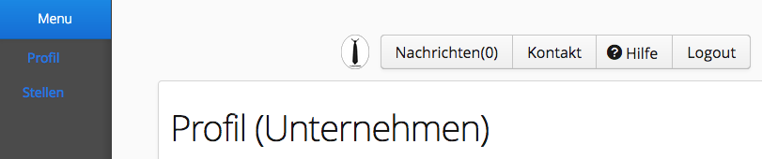
Menüleiste (links)
Menüleiste (rechts)
Home-Button: Links oben „Menu“

Slide 28
Earned Value Analyse
Sprint 1 Soll 158 (SP) Tatsächlich geschafft 109,3 (SP) Differenz -48,7 Earned Value 69,18 | Spike Story Sprint 1 Soll 48 Tatsächlich geschafft 22,4 Differenz -25,6 Fortschrittsgrad 46,67

Slide 29
Earned Value Analyse
Earned Value Analyse Sprint 2 Soll 200 Tatsächlich geschafft 183,3 Differenz -16,7 Earned Value 91,65

Slide 30
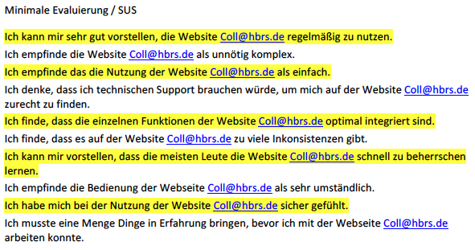
SUS – Fragebogen

Slide 31
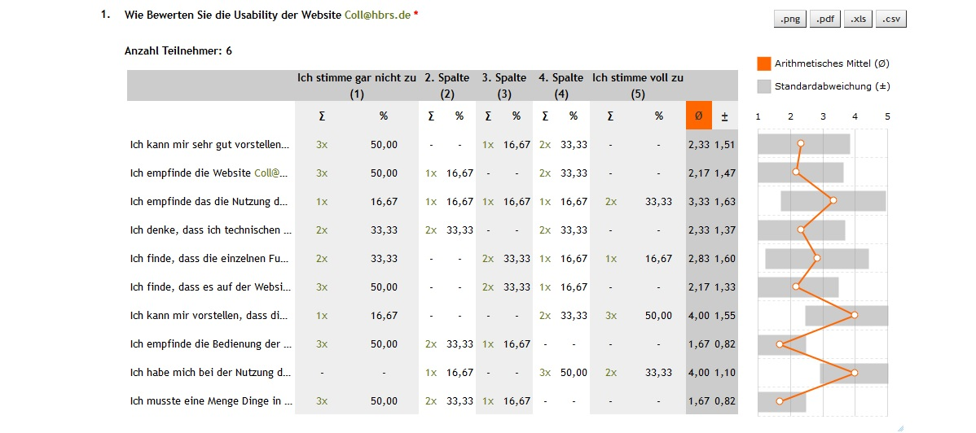
SUS – Fragebogen Bewertung

Slide 32
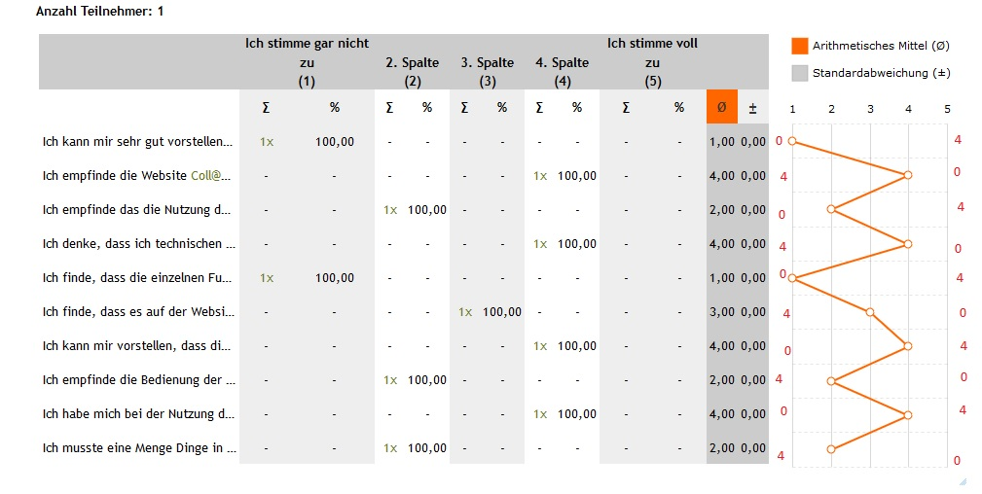
SUS – Auswertung User Nr. 3

Slide 33
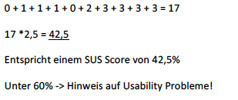
SUS – Auswertung User Nr. 3

Slide 34
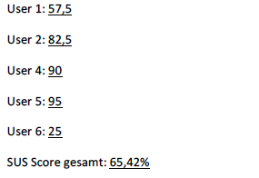
SUS – Gesamtergebnis

Slide 35
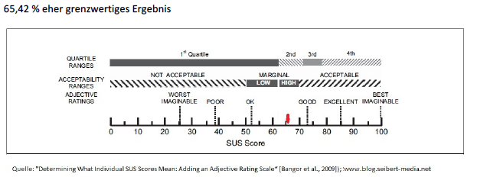
SUS – Auswertung

Slide 36
SUS – Bewertung
Laut Bewertung:
„Werte zwischen 60% und 80% sind als grenzwertig bis gut zu interpretieren.“*
Schlechtester Wert bei Frage:
„Ich kann mir sehr gut vorstellen, die Website Coll@hbrs.de regelmäßig zu nutzen.“
*Quelle: https://blog.seibert-media.net/blog/2011/04/11/usablility-analysen-system-usability-scale-sus/

Slide 37
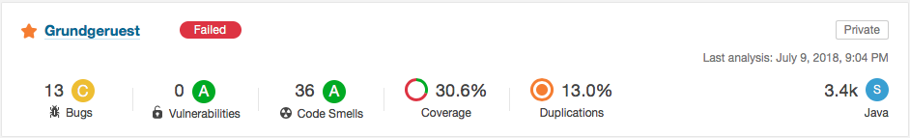
Code-Analyse aus SonarQube

Slide 38
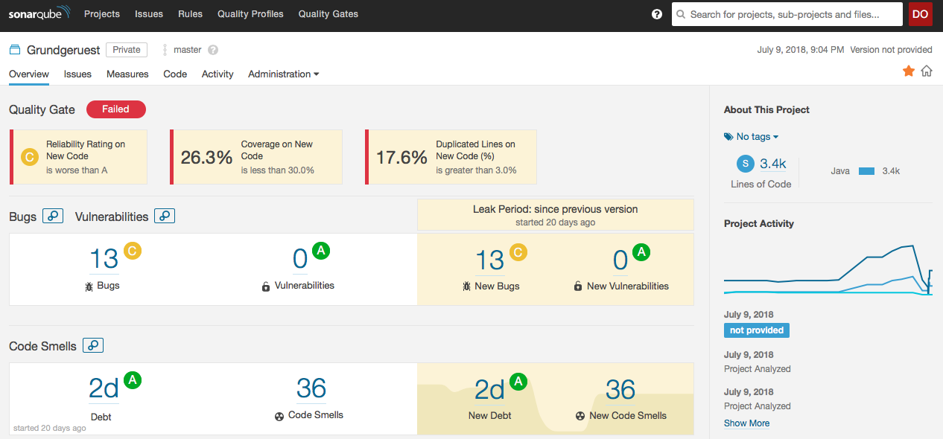
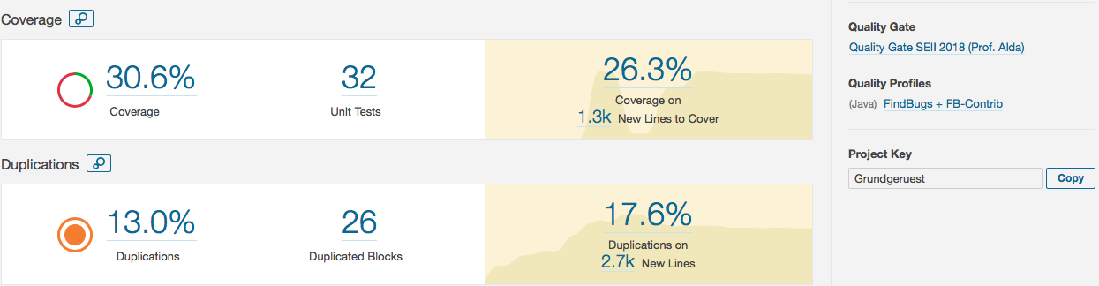

Slide 39
Code
Siehe Live-Anzeige

Slide 40
JUnit - Tests
Siehe Live Demonstration

Slide 41
Haben Sie noch Fragen?

Slide 42
Vielen Dank für Ihre Aufmerksamkeit!

